Slide 1
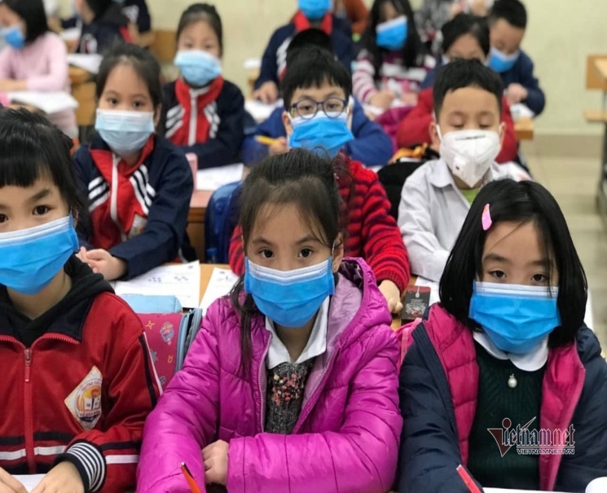
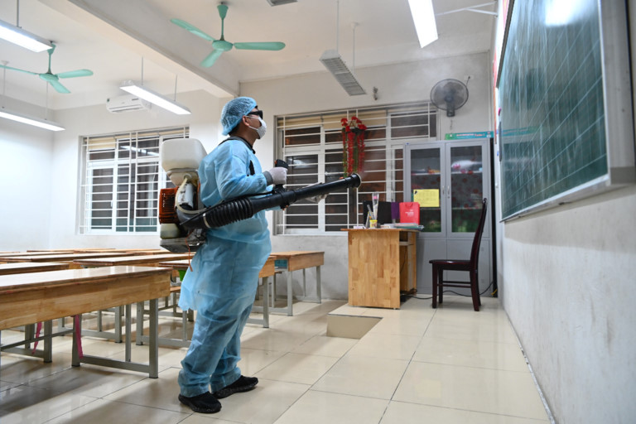
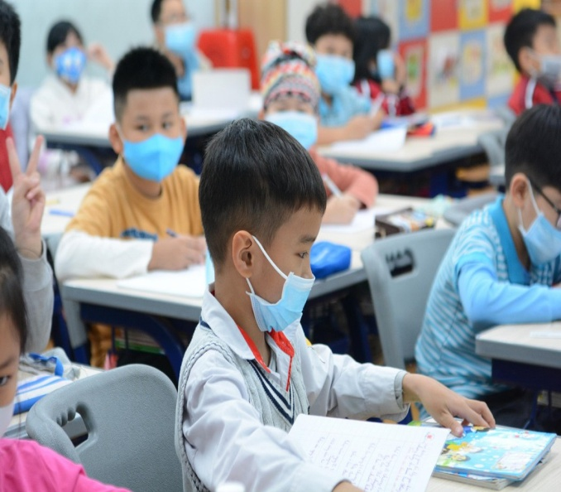
PHÒNG, CHỐNG BỆNH VIÊM ĐƯỜNG HÔ HẤP CẤP DO CHỦNG MỚI CỦA VI RÚT CORONA (Novel Corona Virus - nCoV)

Slide 2
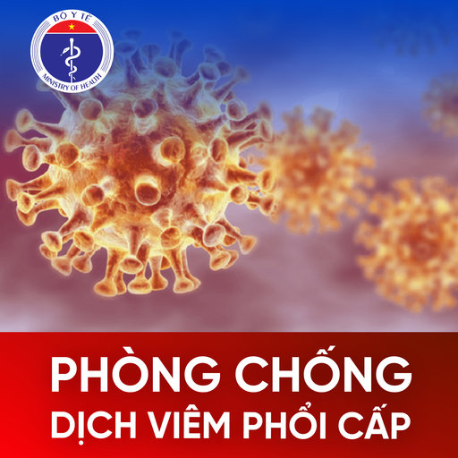
Nội dung
Tác nhân và tình hình dịch bệnh do nCoV
Hướng dẫn phòng chống bệnh viêm đường hô hấp cấp do nCoV

Slide 3
TÌNH HÌNH DỊCH BỆNH (1)
Ghi nhận ca bệnh đầu tiên vào 03/12/2019- Vũ Hán - TQ
Đến 16h00 ngày 03/02/2020 (theo Bộ Y tế) như sau: 1. Trên thế giới: - Tổng số trường hợp mắc: 17.486 trường hợp tại 27 quốc gia và vùng lãnh thổ (trong đó tại lục địa Trung Quốc: 17.300). Tăng 2.852 ca so với ngày 02/02/2020. - Tổng số trường hợp tử vong: 362 (Trung Quốc: 361 ca. Phillippines: 01 ca). Tăng 57 ca so với ngày 02/2/2020. - Tổng số ca nghi mắc (đang được theo dõi): gần 160.000 trường hợp.
Notes:
Theo WHO ghi nhận ca bệnh đầu tiên vào 12/12/2019.
Đến 16h00 ngày 03/02/2020 (theo Bộ Y tế) như sau:

Slide 4
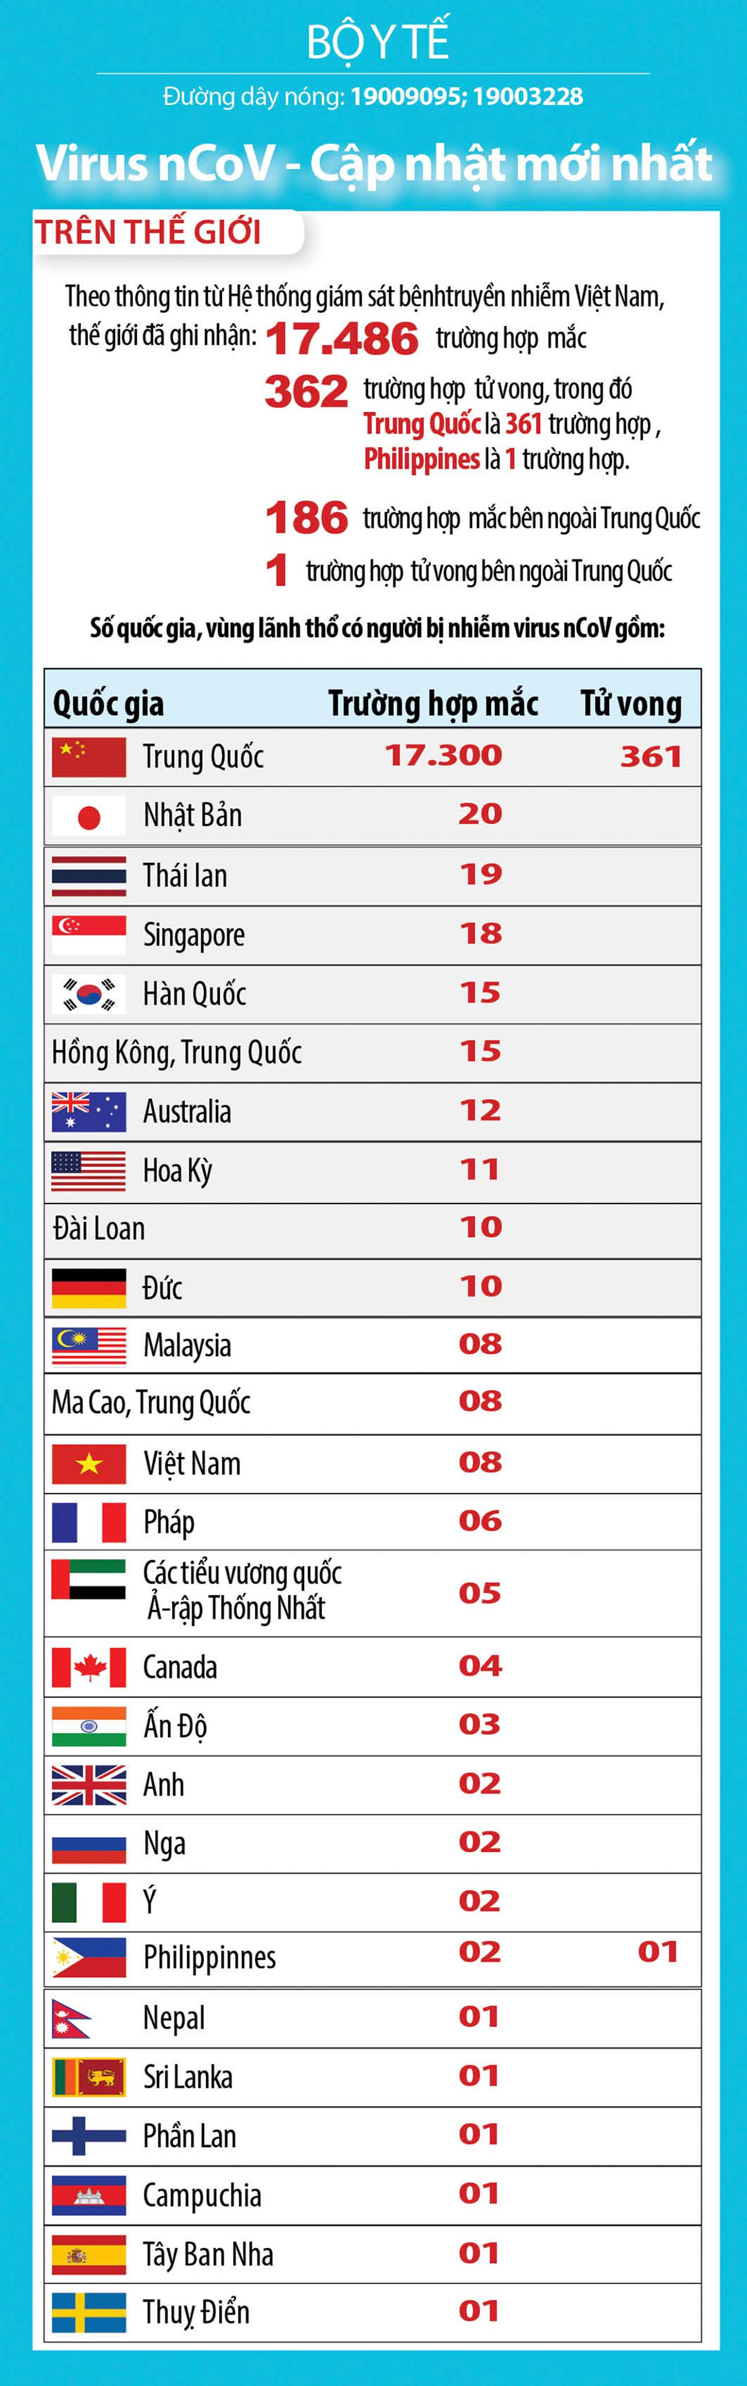

Slide 5






Slide 6
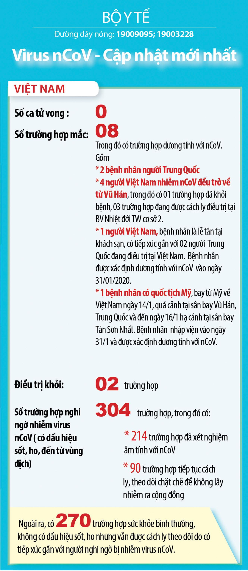

Slide 8
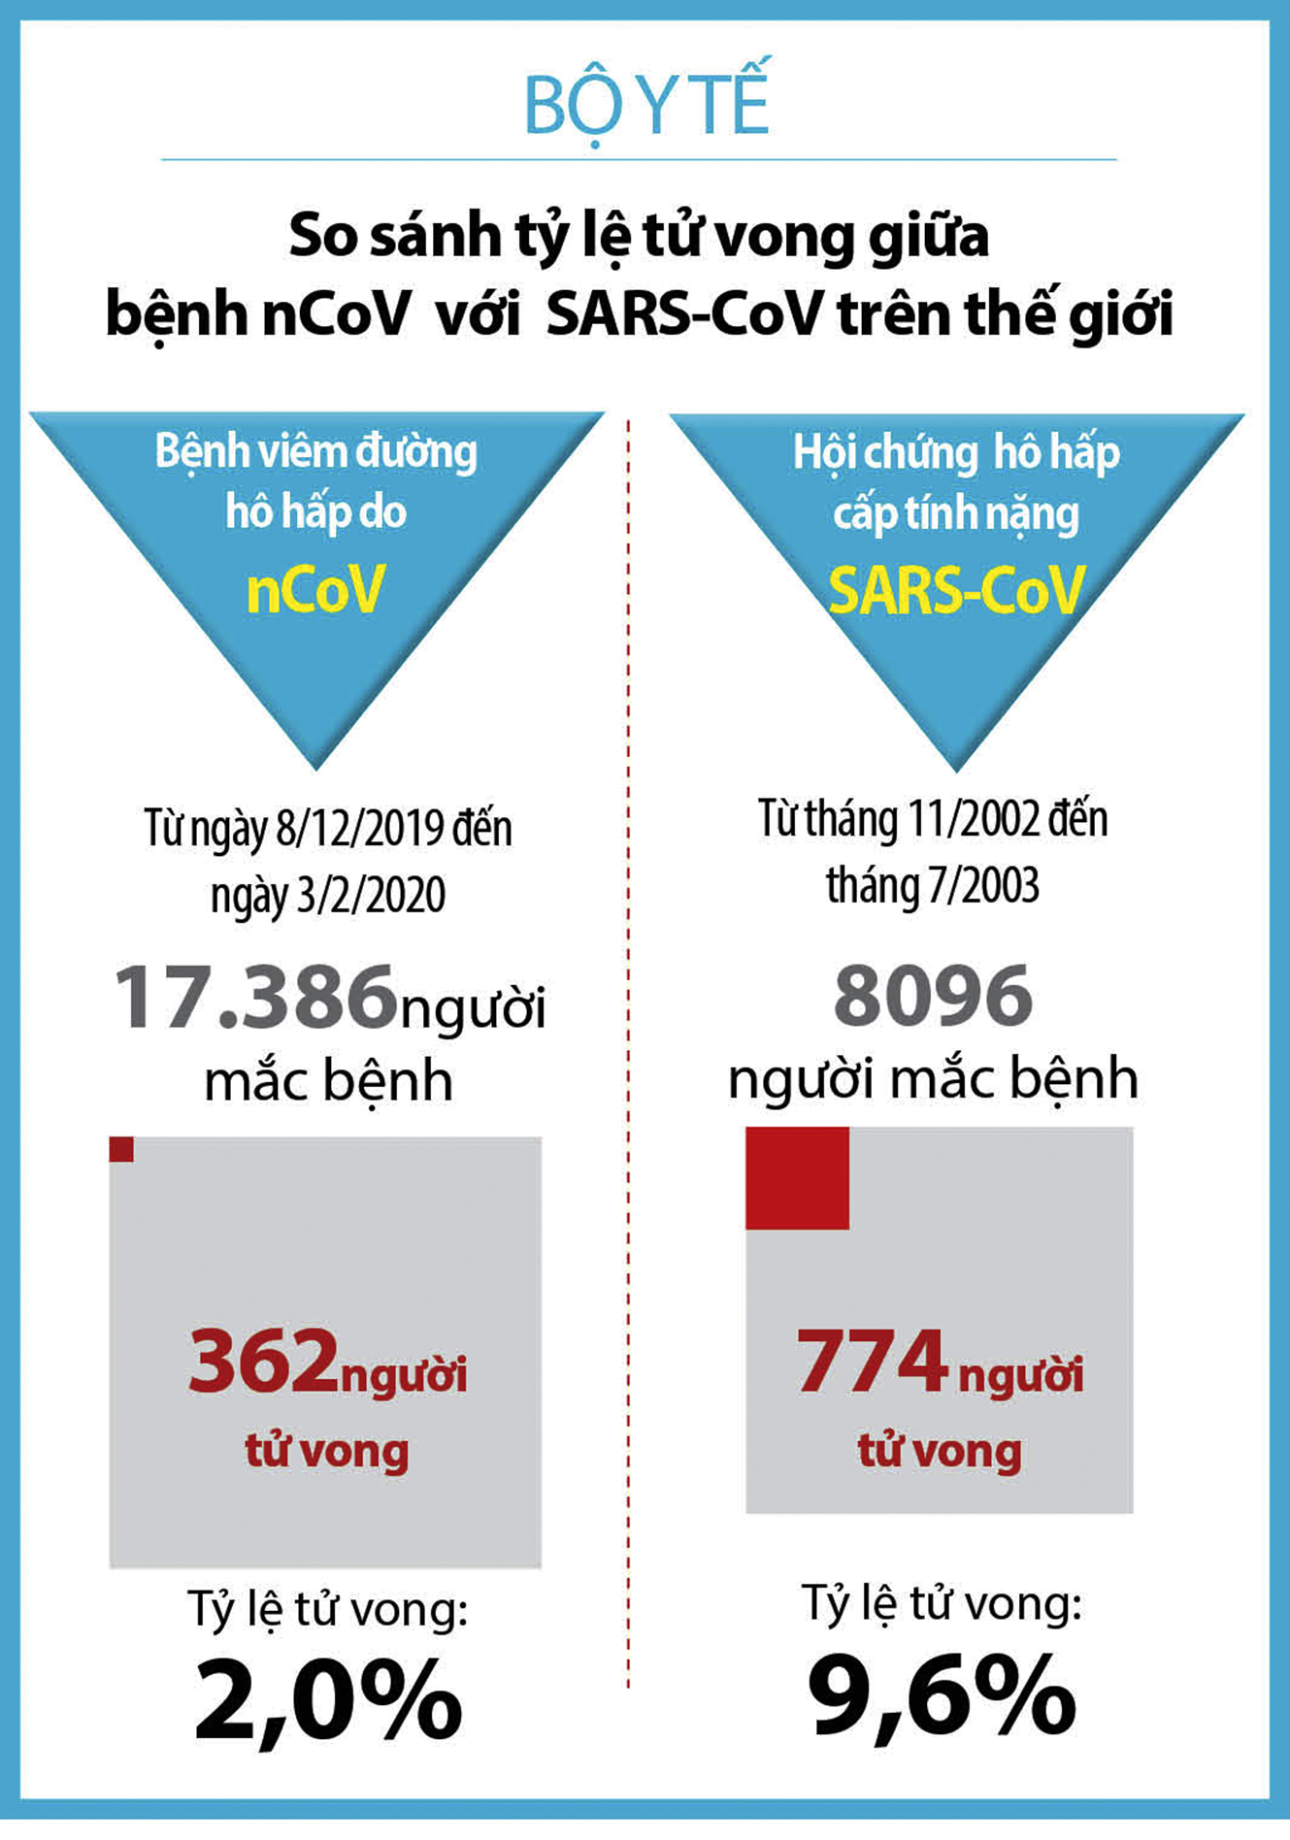

Slide 9
BẮC NINH
Chưa ghi nhận trường hợp mắc
Bắc Ninh: Tỉnh Bắc Ninh là tỉnh có 3 tuyến đường bộ huyết mạch quốc gia chạy qua là tuyến QL 1 (1A và 1B chạy song song từ Hà Nội lên Lạng Sơn), tuyến QL 18 (Nội Bài - Hạ Long - Cái Lân - Móng Cái)
Ngoài ra, Bắc Ninh nơi tập trung nhiều khu công nghiệp với nhiều chuyên gia người Trung Quốc, nhiều công nhân người Trung Quốc sang sinh sống và làm việc. (29.1: 3844 người nước ngoài, Trung Quốc: 1.144)
Việt Nam và Trung Quốc vừa kết thúc dịp nghỉ Tết nguyên đán, sẽ có số lượng lớn người Trung Quốc quay trở lại Việt Nam sinh sống và làm việc tại các khu công nghiệp trên địa bàn
Tháng riêng tại Bắc Ninh với nhiều lễ hội, tập trung đông người cũng là điều kiện thuận lợi cho việc lây nhiễm bệnh khi có các trường hợp bệnh chưa được giám sát, phát hiện tại cộng đồng.
Ngoài ra với điều kiện thời tiết lạnh, độ ẩm thấp trong mùa đông xuân càng tạo điều kiện cho vi rút phát triển, lây lan.

Slide 10


CHỈ ĐẠO PHÒNG, CHỐNG DỊCH

Slide 11
Chính phủ
1. Chỉ thị số 05/CT-TTg ngày 28/01/2020 của Thủ tướng Chính phủ về việc phòng, chống dịch bệnh viêm đường hô hấp cấp do chủng mới của vi rút Corona gây ra.
2. Công điện số 121/CĐ-TTg ngày 23/01/2020 của Thủ tướng Chính phủ về việc phòng, chống dịch bệnh viêm đường hô hấp cấp do chủng mới vi rút Corona.
3. Chỉ thị 06/CT-TTg ngày 31/01/2020 của Thủ tướng Chính phủ về việc tăng cường các biện pháp phòng, chống trước các diễn biến phức tạp mới của dịch bệnh viêm đường hô hấp cấp do chủng mới của vi rút Corona gây ra.
4. Chỉ thị 156/CĐ-TTg ngày 02/02/2019 của Thủ tướng Chính phủ về việc tăng cường phòng, chống dịch bệnh Corona
5. Quyết định số 173/QĐ-TTg ngày 01/02/2020 của Thủ tướng chỉnh phủ về việc công bố dịch viêm đường hô hấp cấp do chủng mới của vi rút Corona gây ra.
.....
….

Slide 12
Bộ y tế (50)
Quyết định số 125/QĐ-BYT ngày 16/01/2020 của Bộ Y tế về việc ban hành Hướng dẫn chẩn đoán và điều trị bệnh viêm phổi cấp do chủng mới của vi rút Corona (nCoV).
Quyết định số 156/QĐ-BYT ngày 20/01/2020 của Bộ Y tế về việc ban hành Kế hoạch đáp ứng với bệnh viêm phổi cấp do chủng mới của vi rút Corona (nCoV).
Quyết định số 181/QĐ-BYT ngày 21/01/2020 của Bộ Y tế về việc ban hành Hướng dẫn giám sát và phòng chống bệnh viêm đường hô hấp cấp do chủng mới của vi rút Corona (nCoV).
Chỉ thị số 03/CT-BYT ngày 22/01/2020 của Bộ Y tế về việc tăng cường các biện pháp phòng chống dịch bệnh viêm đường hô hấp cấp do chủng mới vi rút Corona.
….

Slide 13
UBND tỉnh
1. Công văn số 216/UBND - KGVX ngày 24/01/2020 của UBND tỉnh về việc phòng, chống dịch bệnh viêm đường hô hấp cấp do chủng mới của vi rút nCov gây ra.
2. Công văn số 217/UBND - KGVX ngày 29/01/2020 của UBND tỉnh về việc phòng, chống dịch bệnh viêm đường hô hấp cấp do chủng mới của vi rút nCov gây ra
3. Thông báo số 06/TB-UBND ngày 31/01/2020 Thông báo kết luận của Chủ tịch UBND tỉnh tại buổi họp bàn các biện pháp phòng, chống dịch bệnh viêm đường hô hấp cấp do chủng mới của vi rút nCov.
4. Công văn số 224/UBND - KGVX ngày 01/02/20200 của UBND tỉnh về việc tăng cường các biện pháp phòng, chống dịch bệnh viêm đường hô hấp cấp do chủng mới của vi rút nCov gây ra.
…..

Slide 14
Sở y tế
Kê hoạch số 111/KH-SYT ngày 22/01/2020 của Sở Y tế ban hành kế hoạch phòng, chống dịch bệnh viêm phổi cấp do vi rút Corona trên địa bàn tỉnh Bắc Ninh.
Công văn số 112/SYT-NVY ngày 23/01/2020 của Sở Y tế về việc tăng cường công tác phòng, chống dịch bệnh viêm phổi cấp do vi rút Corona.
Quyết định 18/QĐ-SYT ngày 23/01/2020 của Sở Y tế về việc thành lập ban chỉ huy phòng, chống dịch bệnh viêm phổi cấp do vi rút Corona ngành Y tế Bắc Ninh
Công văn số 114/SYT-NVY ngày 29/01/2020 của Sở Y tế về việc tăng cường công tác tiếp nhận, cách ly, điều trị và quản lý người bệnh viêm phổi cấp do chủng mới của vi rút corona.
Công văn số 117/SYT-NVY ngày 30/01/2020 của Sở Y tế về việc hướng dẫn giám sát dịch bệnh viêm đường hô hấp cấp do chủng mới của vi rút Corona và phân tuyến điều trị.
Công văn số 126/SYT-NVY ngày 31/01/2020 của Sở Y tế về việc tăng cường công tác truyền thông phòng, chống dịch bệnh viêm đường hô hấp cấp do chủng mới của vi rút Corona.
…..

Slide 15
Sở, ban, ngành
231/UBND-KGVX ngày 3/02/2020: Tạm dừng cấp giấy phép lao động mới cho người nước ngoài đến từ vùng có dịch
73/CV-SVHTTDL gửi UBND các huyện, thị xã, thành phố về việc dừng tổ chức lễ hội trên địa bàn tỉnh.
Công văn số 227/UBND-KGVX ngày 03/02/2020 của Chủ tịch UBND tỉnh Bắc Ninh về việc cho học sinh nghỉ học để thực hiện các biện pháp phòng, chống dịch bệnh viên đường hô hấp cấp do chủng mới của vi rút Corona gây ra.
Công văn 101/SGDĐT – CTHSSV ngày 03/02/2020 về việc cho học sinh nghỉ học để thực hiện công tác phòng, chống dịch bệnh viên đường hô hấp cấp do chủng mới của vi rút Corona gây ra
….

Slide 16
HƯỚNG DẪN TẠM THỜI
GIÁM SÁT VÀ PHÒNG, CHỐNG BỆNH NHIỄM TRÙNG ĐƯỜNG HÔ HẤP CẤP DO CHỦNG MỚI CỦA VI RÚT CORONA (nCoV)
Theo quyết định số 181/QĐ-BYT ngày 21/01/2020

Slide 17
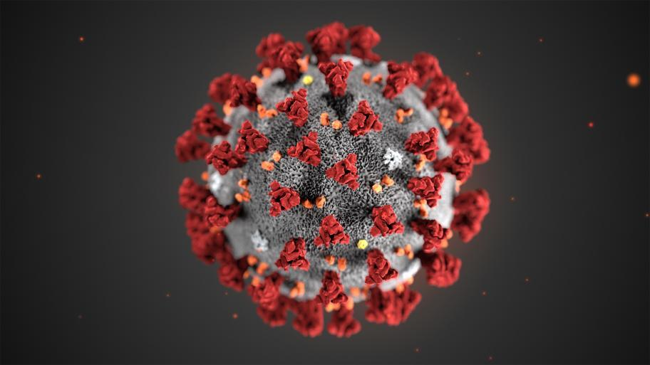
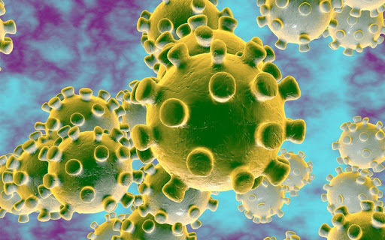
Novel Coronavirus (2019-nCoV) (coronavirus Vũ Hán, viêm phổi Vũ Hán)
Thuộc họ Coronaviridae, nhóm B (Betacoronavirus Lineage B)
Trình tự gen không giống Virus corona gây ra SARS và virus MERS

Slide 18
VI RÚT CORONA
Vi rút corona (CoV) là một họ vi rút lớn gây bệnh từ cảm lạnh thông thường đến các bệnh nặng hơn.
Có 04 nhóm chính của coronavirus: alpha, beta, gamma, delta.
Các coronavirus ở người được xác định lần đầu tiên vào giữa những năm 1960.
Bảy loại coronavirus được biết có thể lây nhiễm cho người là:
1. 229E (alpha coronavirus)
NL63 (alpha coronavirus)
OC43 (beta coronavirus)
HKU1 (beta coronavirus)
MERS-CoV (beta coronavirus)
SARS-CoV (beta coronavirus)
Coronavirus (2019-nCoV)
Gây cảm lạnh thông thường
Gây bệnh nặng

Slide 19
ĐỊNH NGHĨA TRƯỜNG HỢP BỆNH (1)
Trường hợp nghi ngờ:
Là trường hợp nhiễm trùng đường hô hấp cấp tính, với các biểu hiện sốt, ho, có thể có khó thở hoặc viêm phổi và có một trong các yếu tố dịch tễ sau:
Có tiền sử đến/ở/về từ vùng có dịch trong vòng 14 ngày trước khi khởi phát bệnh; hoặc:
Tiếp xúc gần (trong vòng 2 mét) với trường hợp mắc hoặc nghi ngờ mắc bệnh viêm đường hô hấp cấp do nCoV.

Slide 20
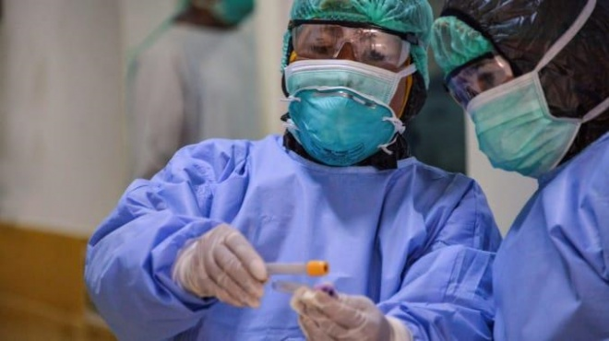
ĐỊNH NGHĨA TRƯỜNG HỢP BỆNH (2)
Trường hợp bệnh xác định:
Là trường hợp bệnh nghi ngờ có xét nghiệm khẳng định nhiễm vi rút nCoV.

Slide 21
ĐỊNH NGHĨA TRƯỜNG HỢP BỆNH (3)
Người tiếp xúc gần bao gồm:
Nhân viên Y tế trực tiếp chăm sóc, điều trị ca bệnh xác định; nhân viên Y tế, nhân viên phục vụ khác có tiền sử tiếp xúc với ca bệnh xác định/phòng điều trị bệnh nhân xác định trong quá trình làm việc.
Người cùng làm việc trong khoảng cách gần hoặc ở cùng phòng làm việc với trường hợp bệnh xác định.
Người ngồi cùng hàng hoặc trước sau hai hàng ghế (2 mét) trên cùng một chuyến xe/toa tàu/máy bay với trường hợp bệnh xác định.
Người sống trong cùng gia đình với trường hợp bệnh xác định.

Slide 22
ĐỊNH NGHĨA Ổ DỊCH
Ổ dịch:
Một nơi (thôn, xóm, đội/tổ dân phố/đơn vị…) ghi nhận 1 trường hợp xác định trở lên.
Ổ dịch chấm dứt:
Khi không ghi nhận trường hợp mắc mới trong vòng 21 ngày kể từ ngày khởi phát trường hợp bệnh gần nhất.

Slide 23
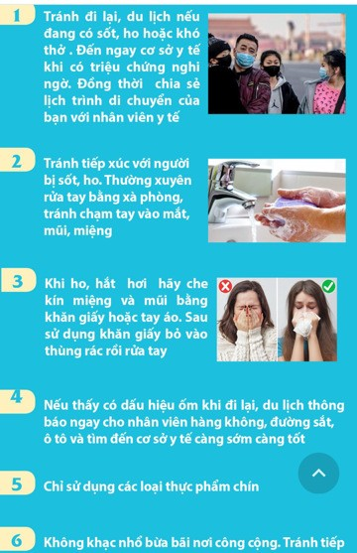
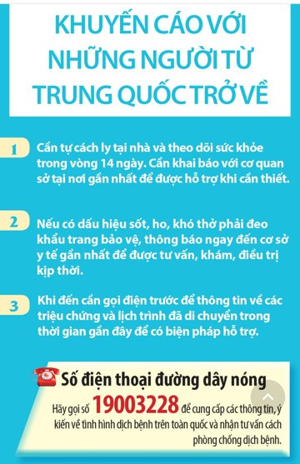
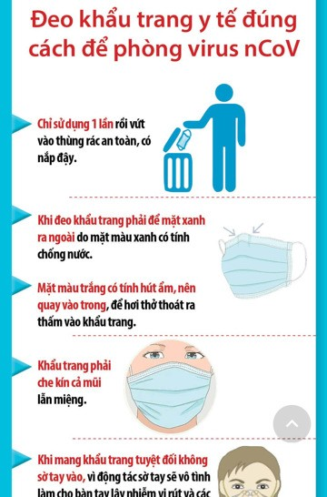
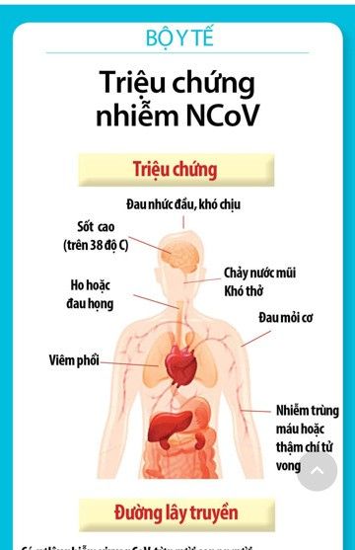
CÁC BIỆN PHÁP PHÒNG BỆNH
Moh.gov
https://suckhoedoisong.vn/bo-y-te-khuyen-cao-moi-nhat-phong- chong-dich-benh-do-vi-rut-ncov-n168260.html

Slide 24
CÁC BIỆN PHÁP PHÒNG BỆNH
1. Các biện pháp phòng bệnh chung
Tuyên truyền cho người dân về bệnh viêm đường hô hấp cấp tính do nCoV và các biện pháp phòng bệnh, cũng như cách thức tự theo dõi sức khỏe, khai báo khi có biểu hiện nghi ngờ mắc bệnh, đặc biệt cho những người đến Việt Nam từ vùng có dịch hay những người từ Việt Nam đến vùng có dịch.
Người có các triệu chứng viêm đường hô hấp hoặc nghi ngờ mắc bệnh như sốt, ho, khó thở không nên đi du lịch hoặc đến nơi tập trung đông người.
Tránh tiếp xúc với người bị bệnh đường hô hấp cấp tính. Khi cần tiếp xúc với người bệnh, phải đeo khẩu trang y tế và giữ khoảng cách khi tiếp xúc.
Che miệng và mũi khi ho hoặc hắt hơi; tốt nhất bằng khăn vải hoặc khăn tay khi ho hoặc hắt hơi để làm giảm phát tán các dịch tiết đường hô hấp, sau đó hủy hoặc giặt sạch khăn ngay.

Slide 25
CÁC BIỆN PHÁP PHÒNG BỆNH (2)
Giữ vệ sinh cá nhân, rửa tay thường xuyên bằng xà phòng, tránh đưa tay lên mắt, mũi, miệng.
Thường xuyên súc họng bằng nước sát khuẩn miệng.
Tăng cường thông khí nơi làm việc, nhà ở, trường học, cơ sở y tế,... bằng cách mở các cửa ra vào và cửa sổ, hạn chế sử dụng điều hòa.
Thường xuyên lau nền nhà, tay nắm cửa và bề mặt các đồ vật trong nhà bằng các chất tẩy rửa thông thường, như xà phòng và các dung dịch khử khuẩn thông thường khác.
Tăng cường sức khỏe bằng ăn uống, nghỉ ngơi, sinh hoạt hợp lý, luyện tập thể thao.
Nếu thấy có biểu hiện của bệnh viêm đường hô hấp cấp tính, phải thông báo ngay cho cơ sở y tế gần nhất để được tư vấn, cách ly và điều trị kịp thời.

Slide 26
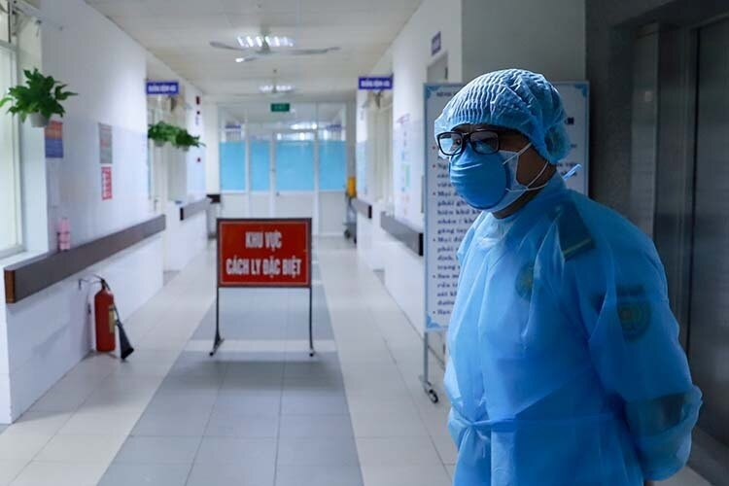
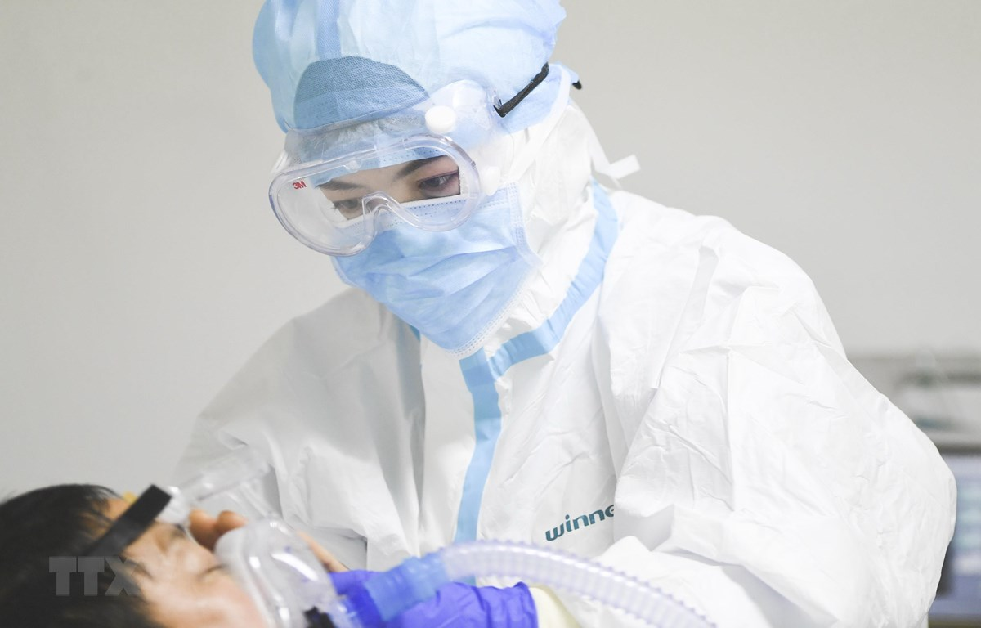
CÁC BIỆN PHÁP PHÒNG BỆNH (3)
2. Biện pháp phòng bệnh đặc hiệu
Hiện nay chưa có thuốc điều trị đặc hiệu và vắc xin phòng bệnh cho bệnh này.

Slide 27
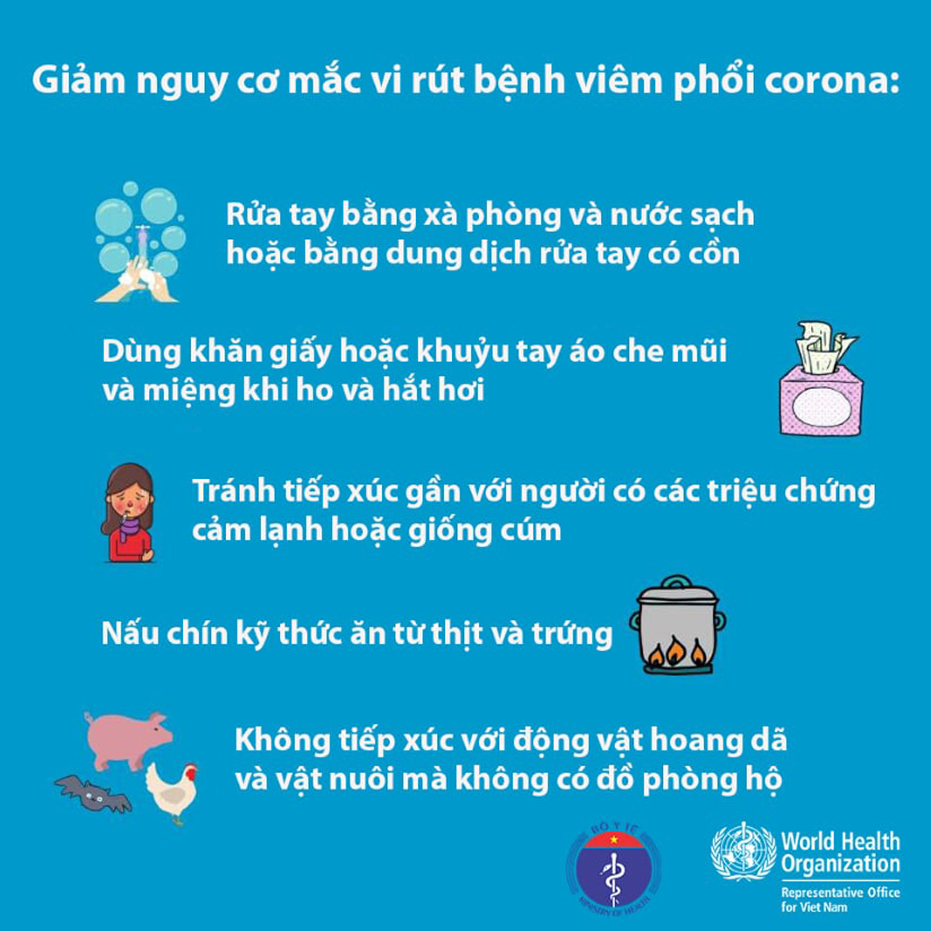

Slide 28
PHÒNG BỆNH TẠI TRƯỜNG HỌC?
Cán bộ y tế trường học biết các biện pháp phòng chống.
Tuyên truyền cho giáo viên biết về bệnh và biện pháp phòng chống.
Tổ chức truyền thông cho học sinh các biện pháp phòng bệnh.
Vệ sinh môi trường, khử khuẩn thường xuyên.
Học sinh và giáo viên có triệu chứng viêm đường hô hấp phải đeo khẩu trang, nếu có yếu tố dịch tễ (đi/về từ vùng dịch; tiếp xúc gần với người được xác định nhiễm/nghi ngờ nhiễm nCoV) lập tức cách ly theo dõi ngay
Khuyến khích GV và học sinh đeo khẩu trang ở trường/lớp.
Phối hợp chặt chẽ với y tế địa Phương trong công tác phòng chống.

Slide 29
NƠI CẦN VỆ SINH VÀ KHỬ KHUẨN
Khu vực ngoại cảnh, sân chơi, nhà vệ sinh và các khu vực, đồ dùng khác có liên quan (dọn vệ sinh, loại bỏ rác, phế liệu…)
Lớp học, cầu thang, hành lang; bao gồm: nền nhà, bàn ghế, cửa, tay nắm cửa, tay vịn cầu thang v.v
Công trình khác: Khu vực nhà ăn, nhà đa năng, công trình vệ sinh
Đồ chơi, học cụ, đồ dùng cá nhân (khăn mặt, bàn chải, bát
đũa, thìa, cốc chén v.v)

Slide 30
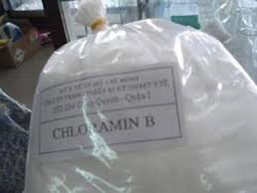
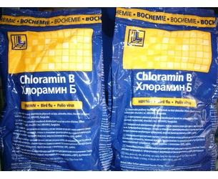
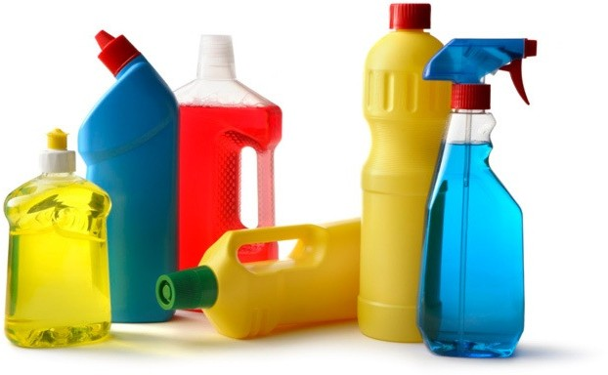
CHẤT KHỬ TRÙNG?
Cloramin B 0,5% hoạt tính
Chất tẩy rửa thông thường

Slide 31
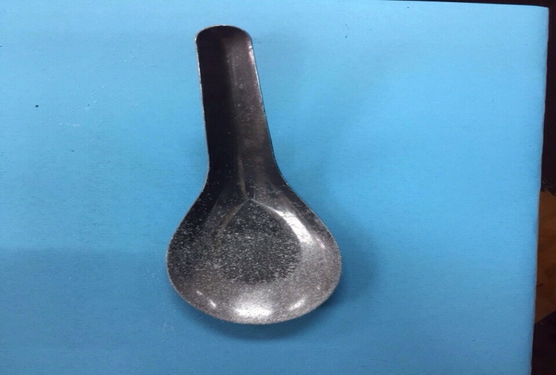
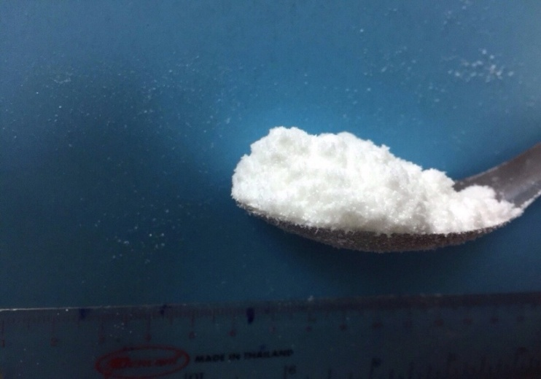
Pha dung dịch Cloramin B 0,5% hoạt tính. Các chất tẩy rửa khác pha theo hướng dẫn nhà sản xuất
Lượng hóa chất Cloramin B cần để pha dung dịch có nồng độ 0,5% hoạt tính | 200 gam | 100 gam | 50 gam
Lượng nước | 10 lít | 5 lít | 2,5 lít
10g bột Cloramin

Slide 32
Nguyên tắc
Không khử trùng khi học sinh đang học
Vệ sinh ngoại cảnh: (dọn vệ sinh, loại bỏ rác, phế liệu…)
Sàn (phòng học, nhà bếp, vệ sinh v.v): Phun hoặc lau, để khô tự nhiên.
Bàn ghế, nắm cửa, tay vịn cầu thang: lau bằng dung dịch sát khuẩn, để khô tự nhiên.
Đồ chơi: ngâm trong dung dịch sát khuẩn 30 phút, rửa lại bằng nước sạch (trừ các đồ chơi ngoài sân vườn kích thước lớn thì lau/để khô tự nhiên, trừ đồ chơi điện tử chỉ lau và để khô)
Kỹ thuật phun/lau: Lau giật lùi, từ trên xuống dưới, từ trong ra ngoài.

Slide 33
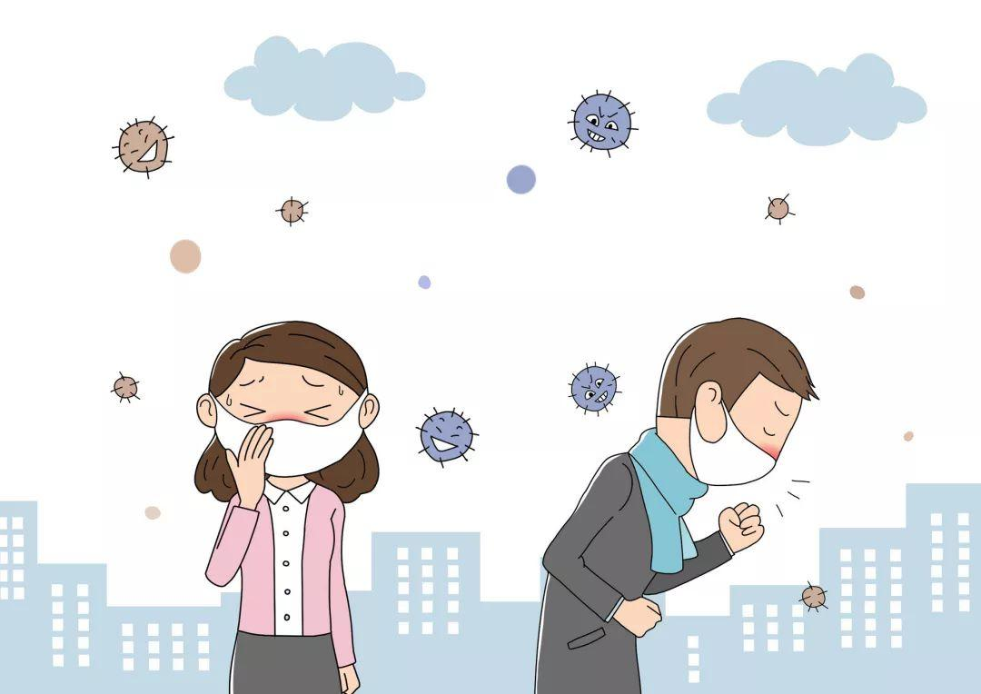
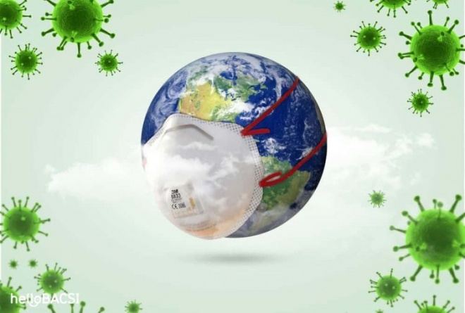
MỘT SỐ CHÚ Ý

Slide 34
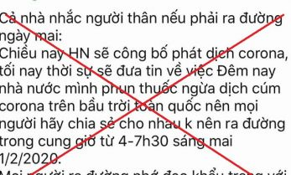
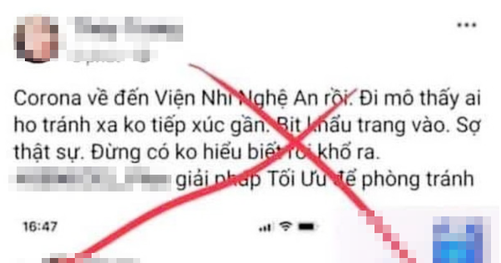
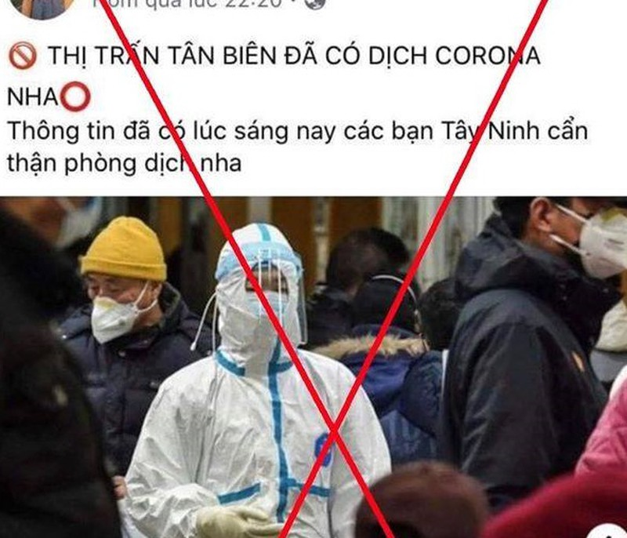
Thông tin, phát ngôn

Slide 35
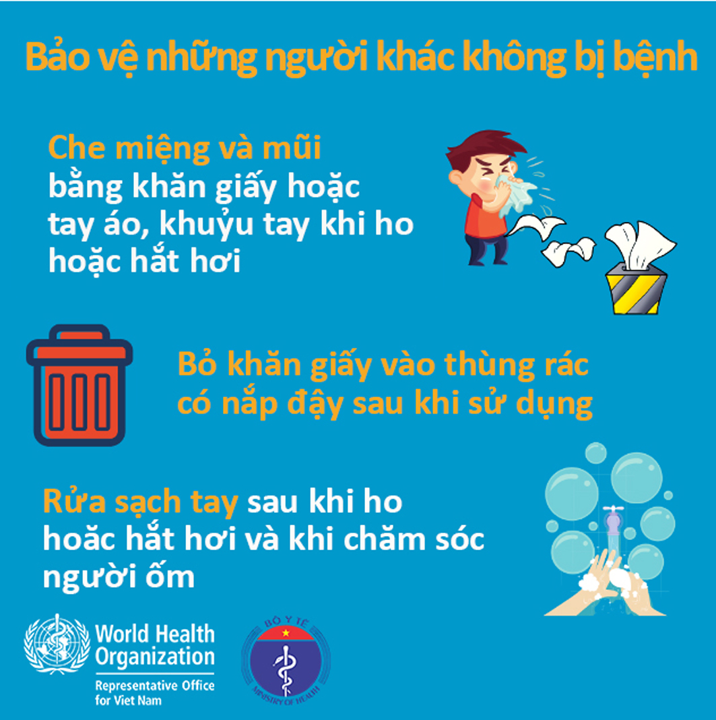

Slide 36
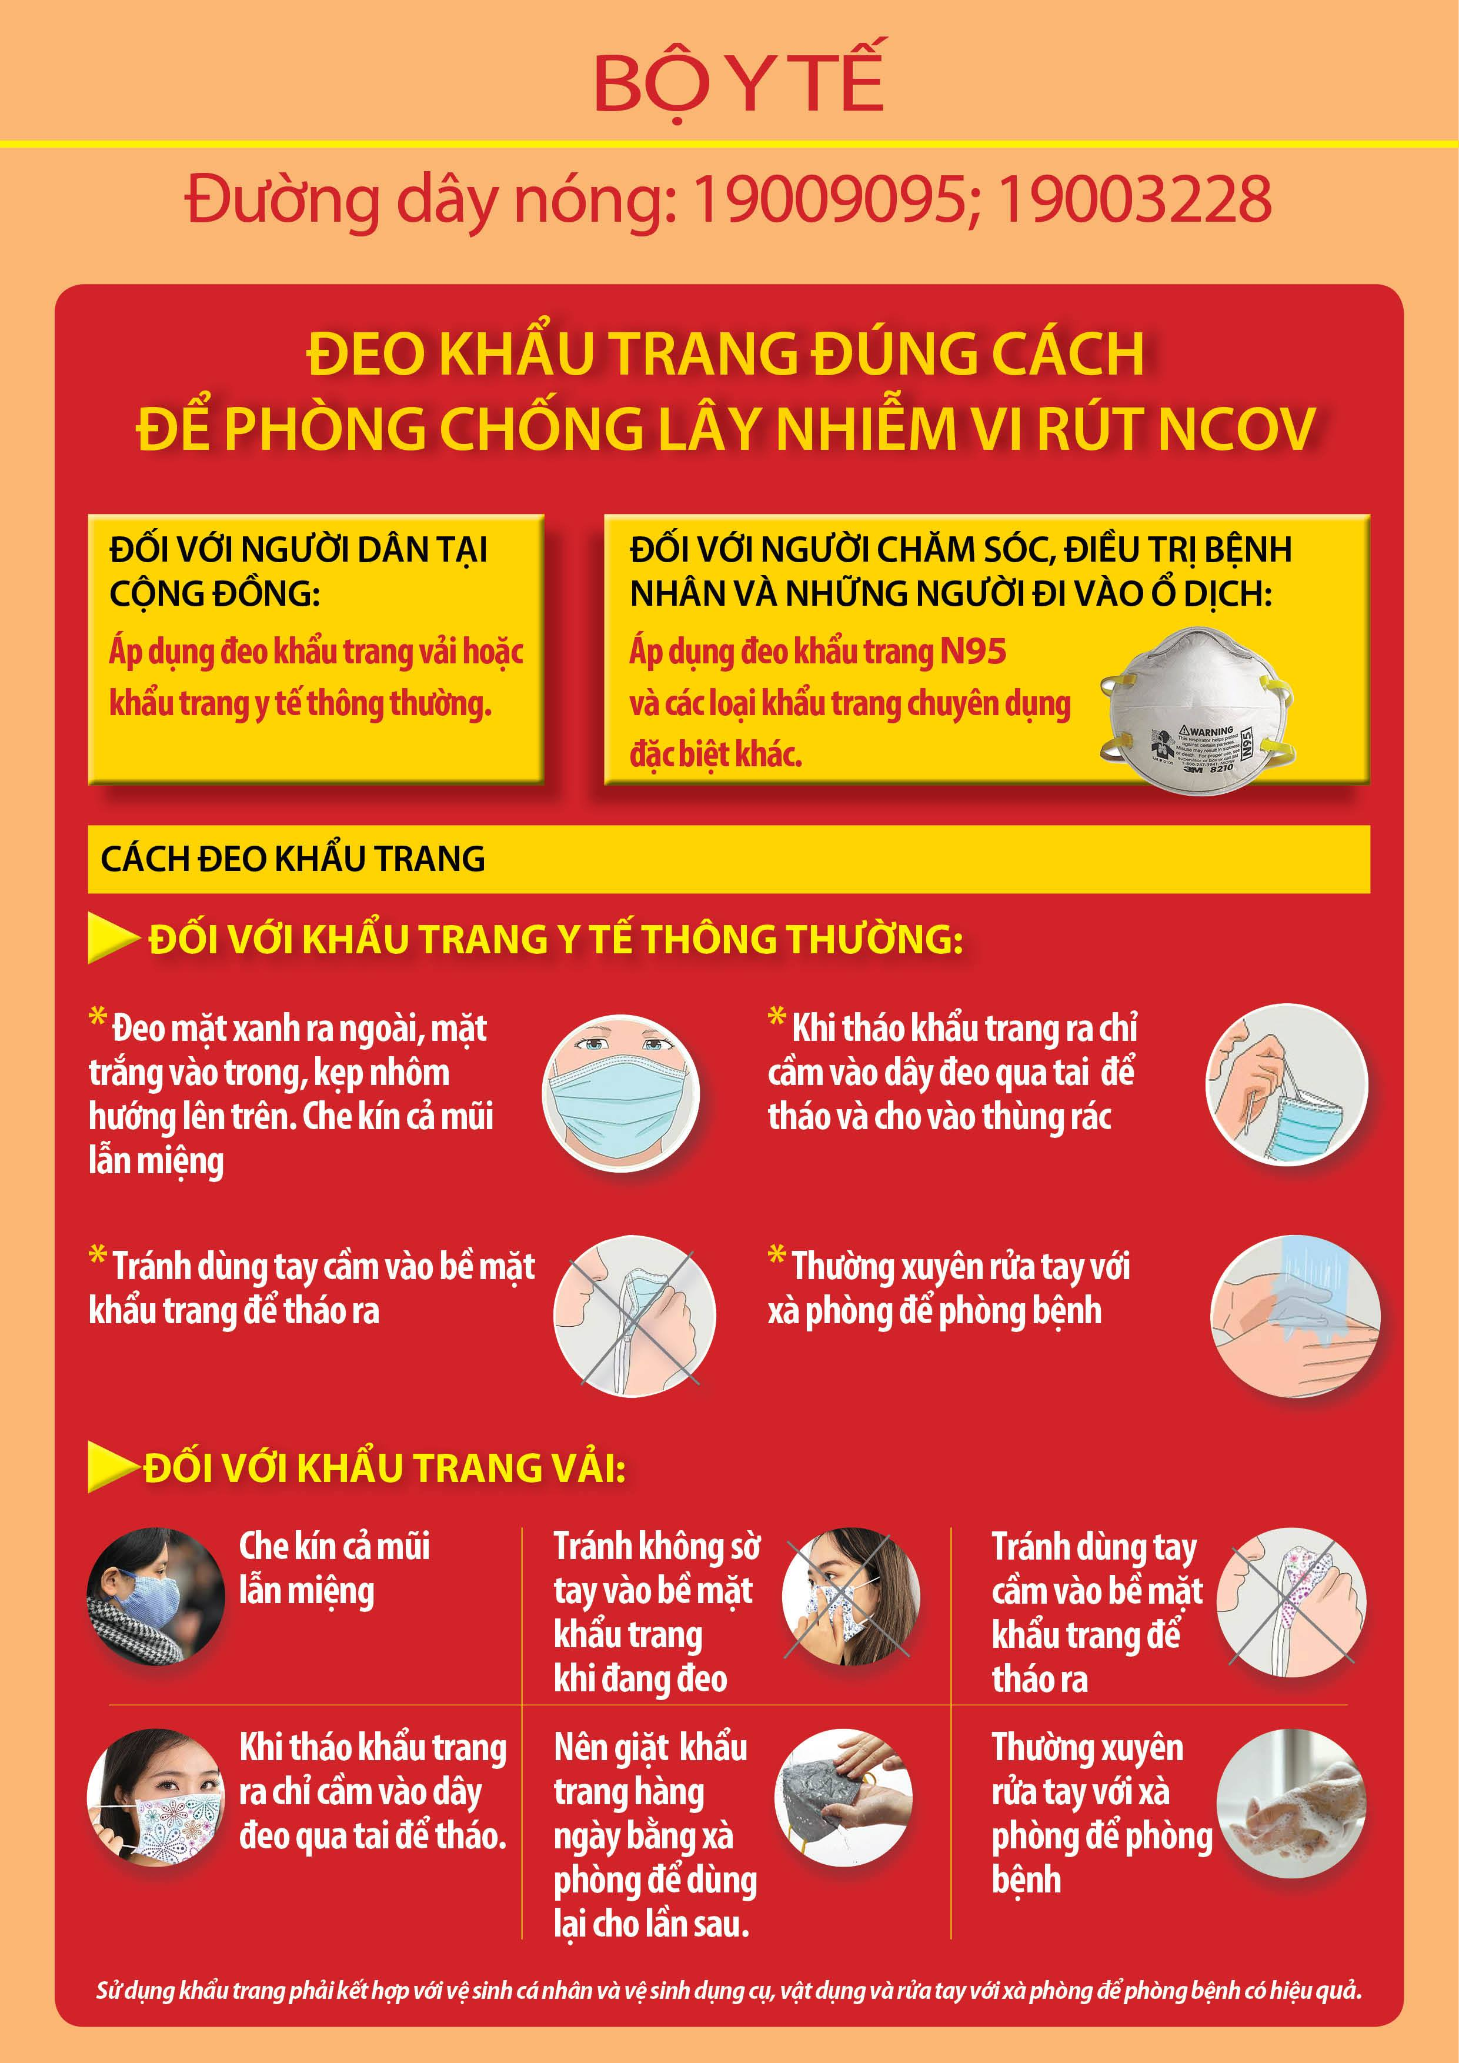
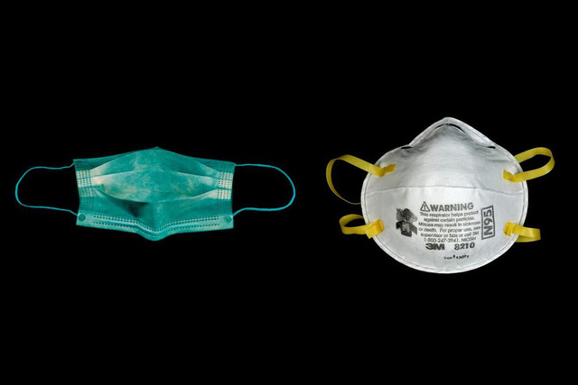

Slide 38
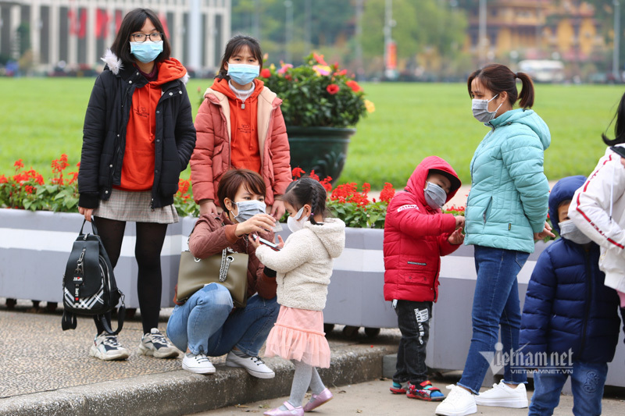
Chú ý khi đeo khẩu trang trẻ em
Khi nào nên đeo
Chọn khẩu trang phù hợp

Slide 39
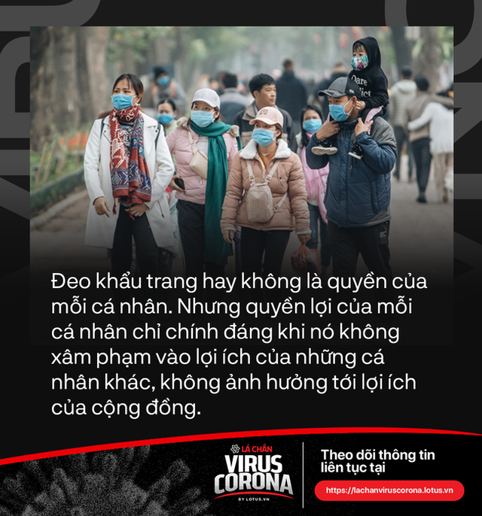

Slide 40


